Slide 1
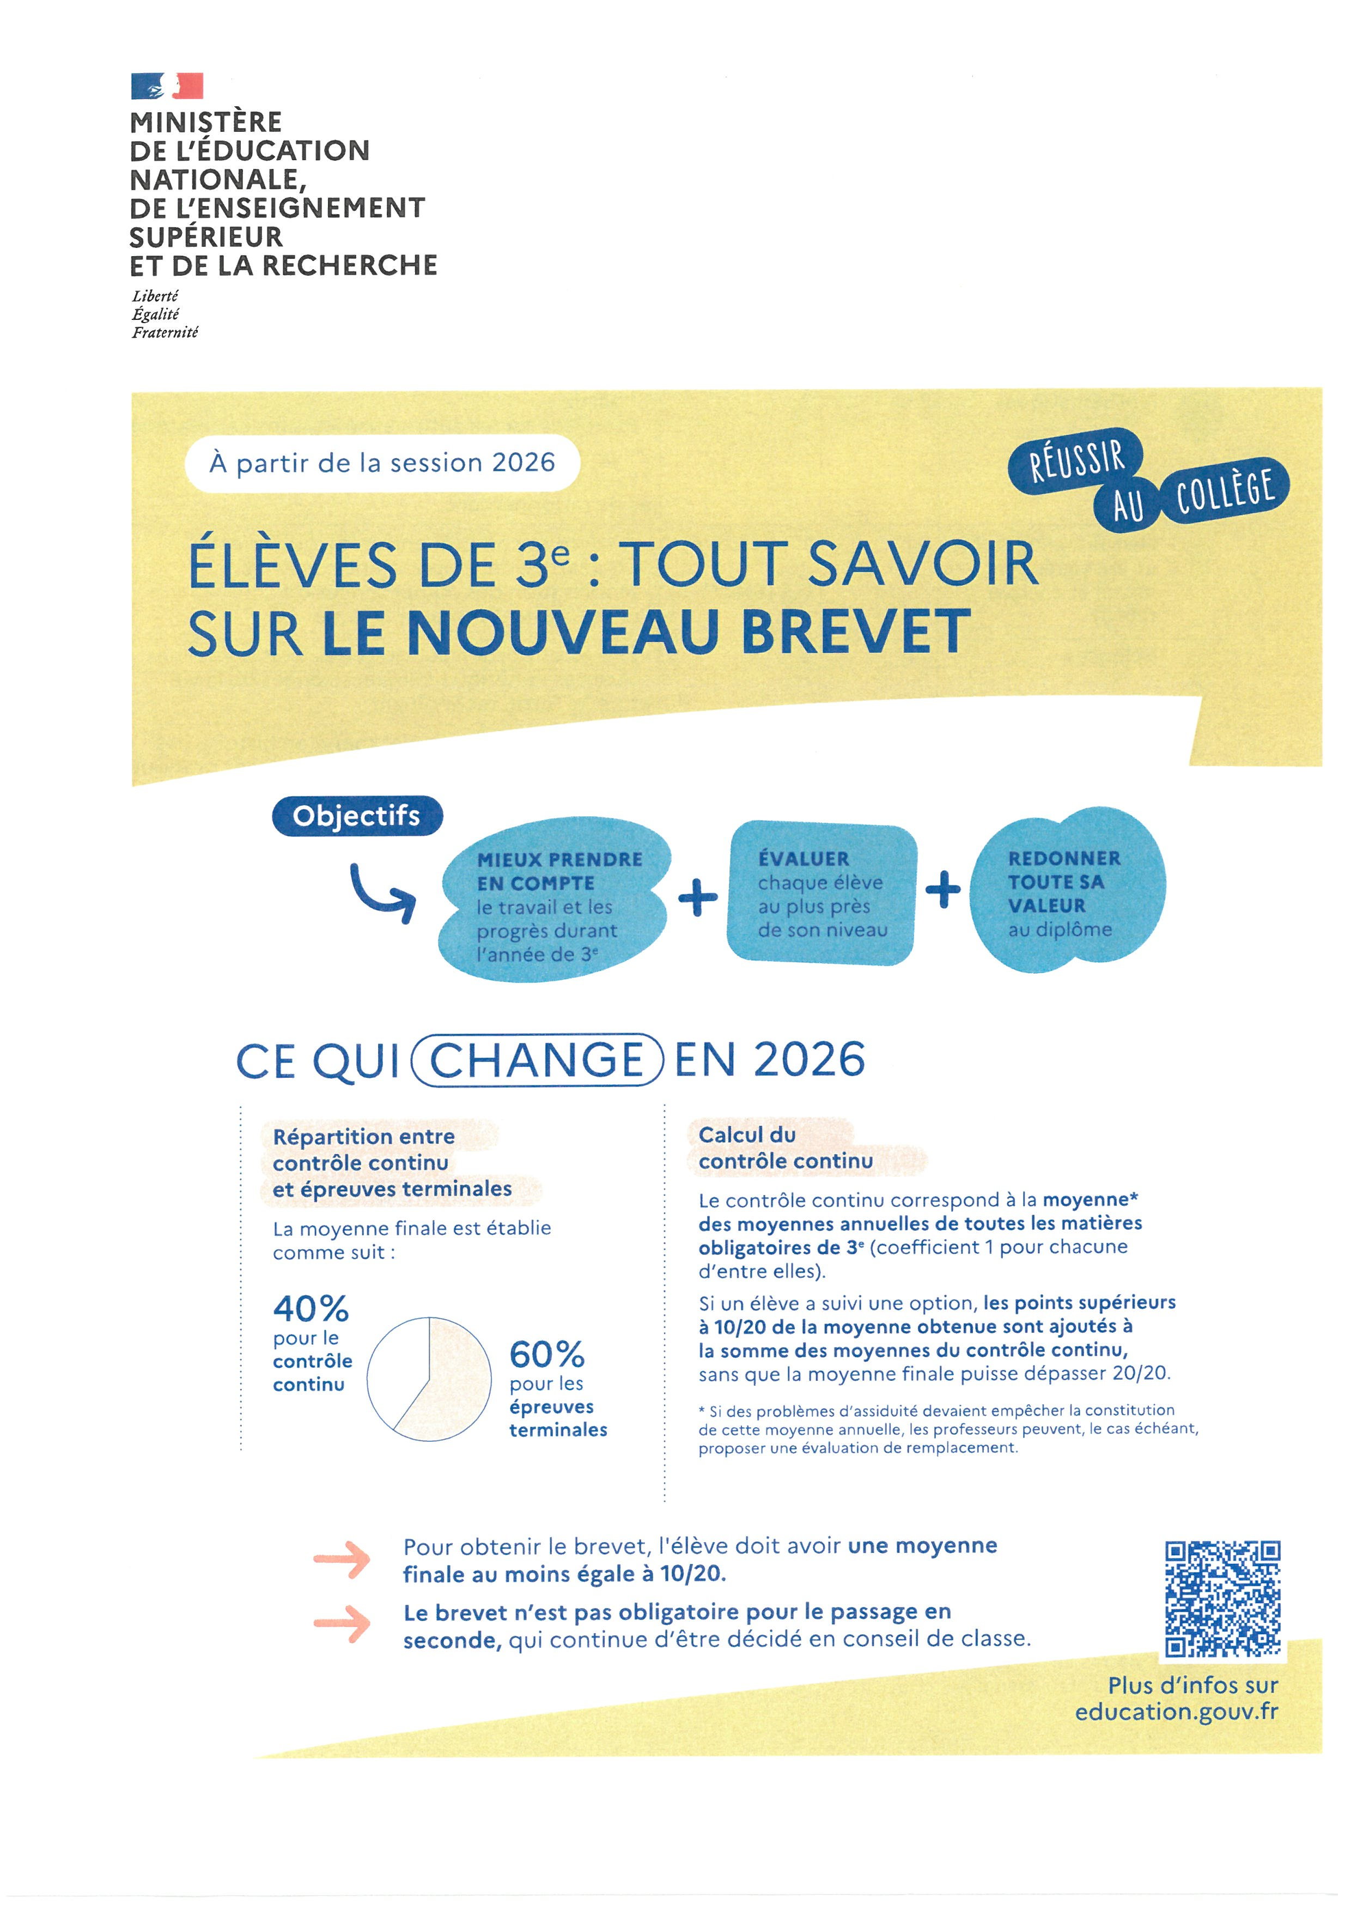

Nouveau DNB 2026

Slide 2

Nouveau DNB 2026
Les modalités d’attribution du DNB changent à compter de la session 2026.
Désormais, le DNB est délivré, aux candidats ayant obtenu une moyenne finale
égale ou supérieure à 10 sur 20

Slide 4
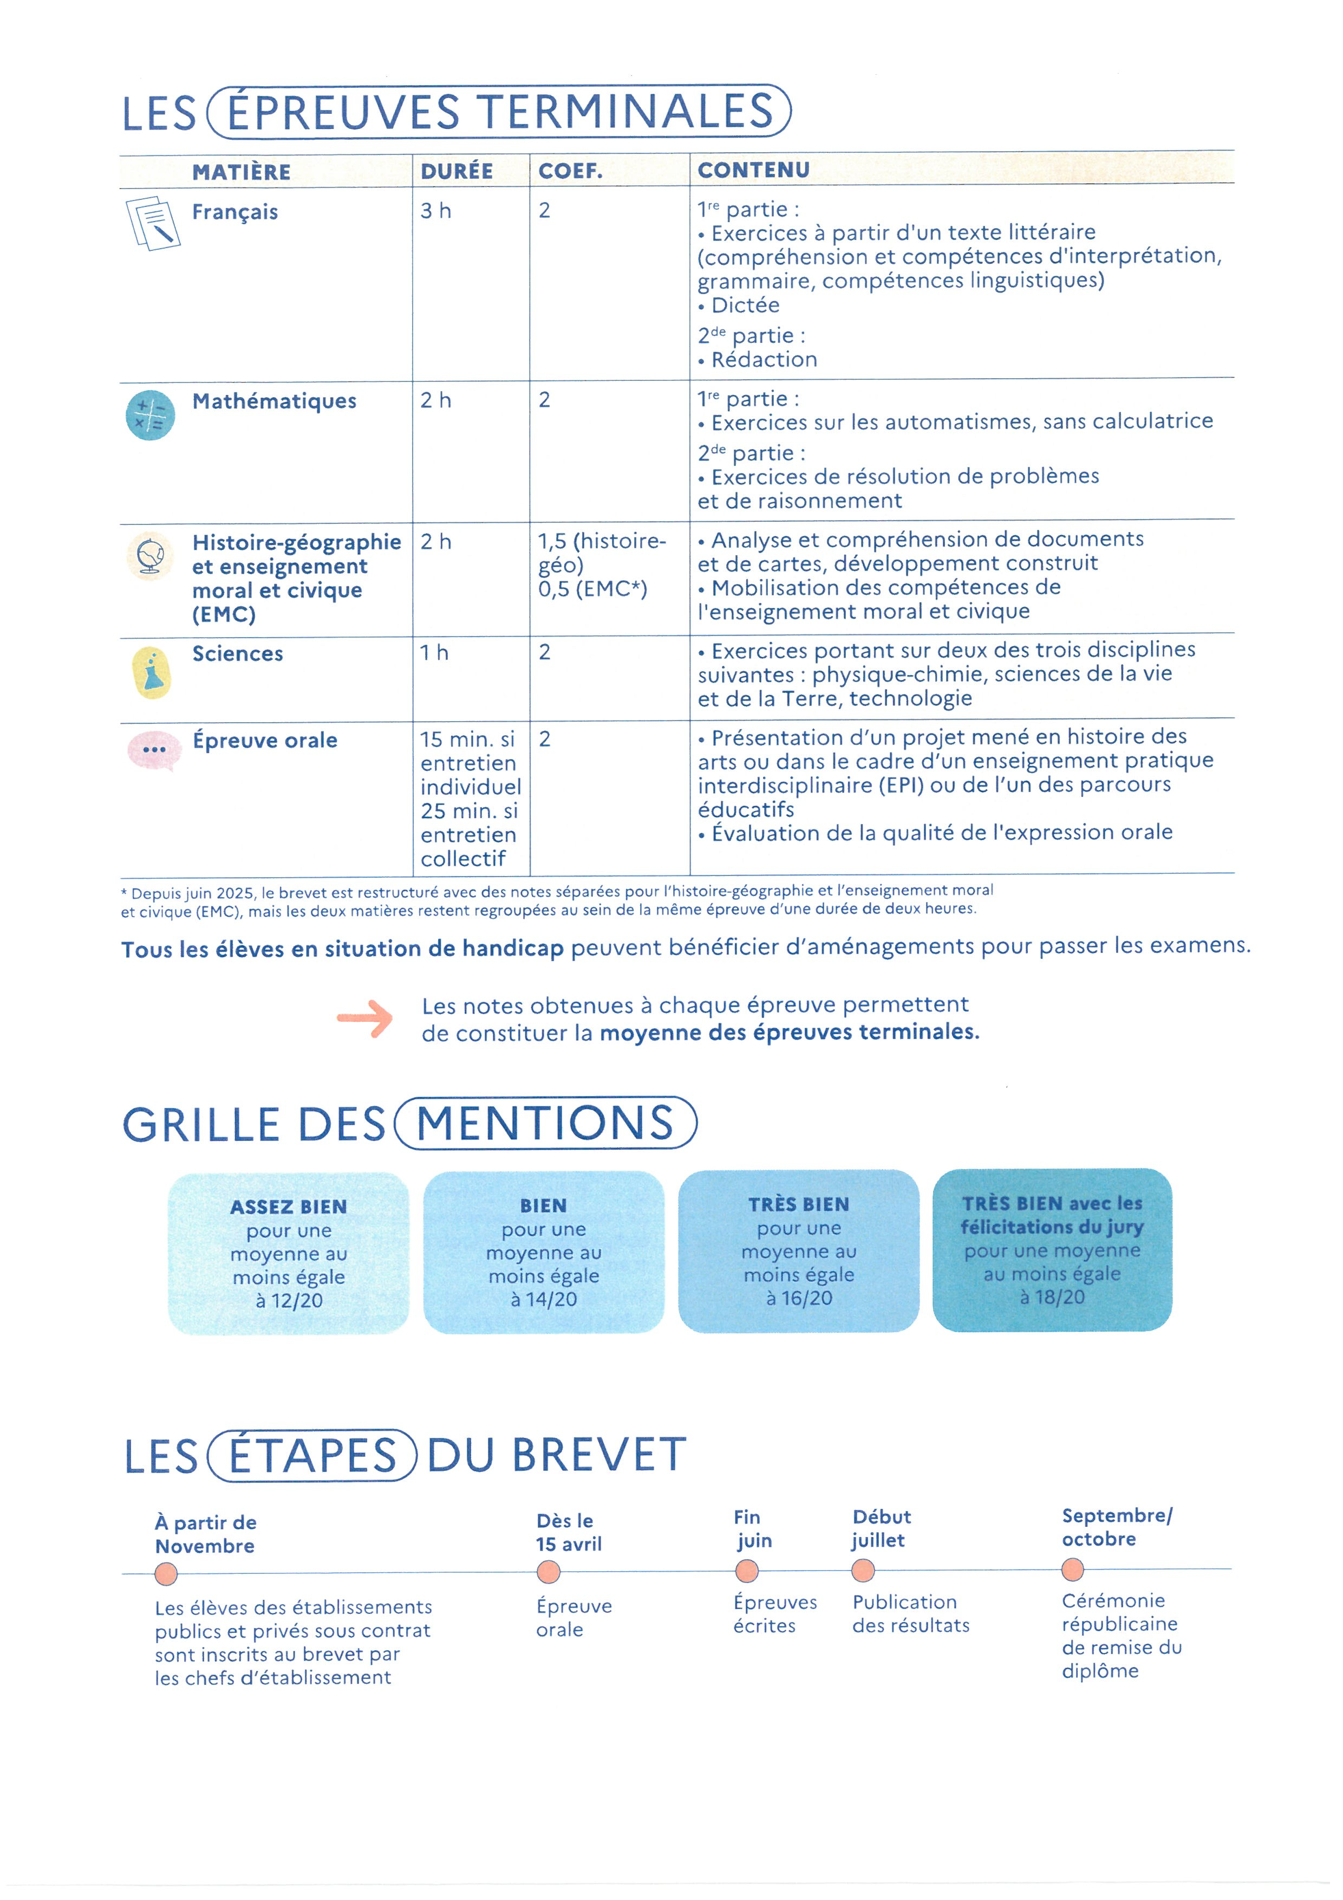

Obtenir une mention « Bien » ou « Très Bien » au Diplôme National du Brevet (DNB) permet de prétendre à une bourse au mérite, à condition d'être également bénéficiaire d'une bourse de lycée.

Slide 6
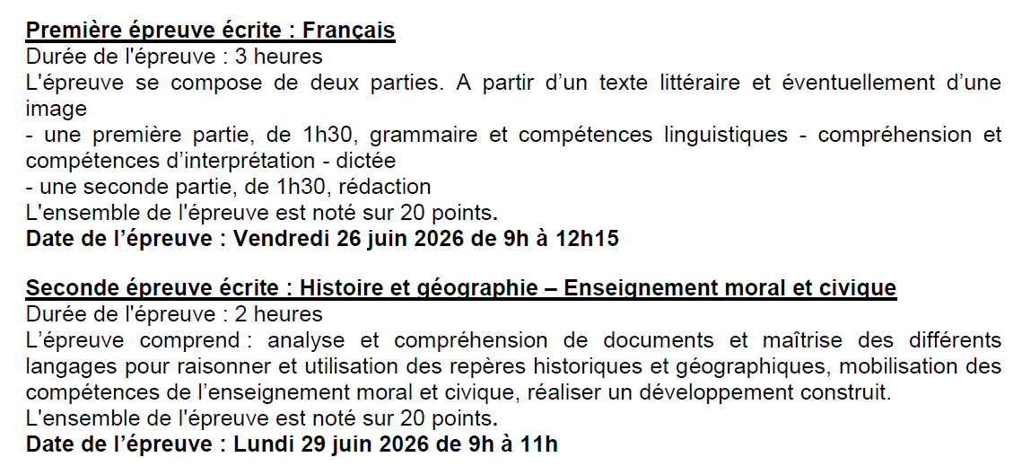
Les épreuves d’examen

Slide 7
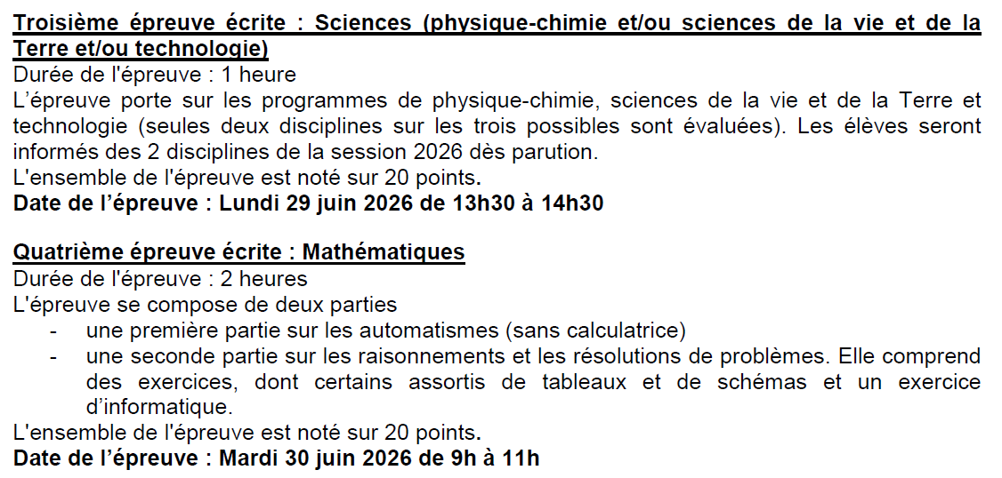
Les épreuves d’examen

Slide 8
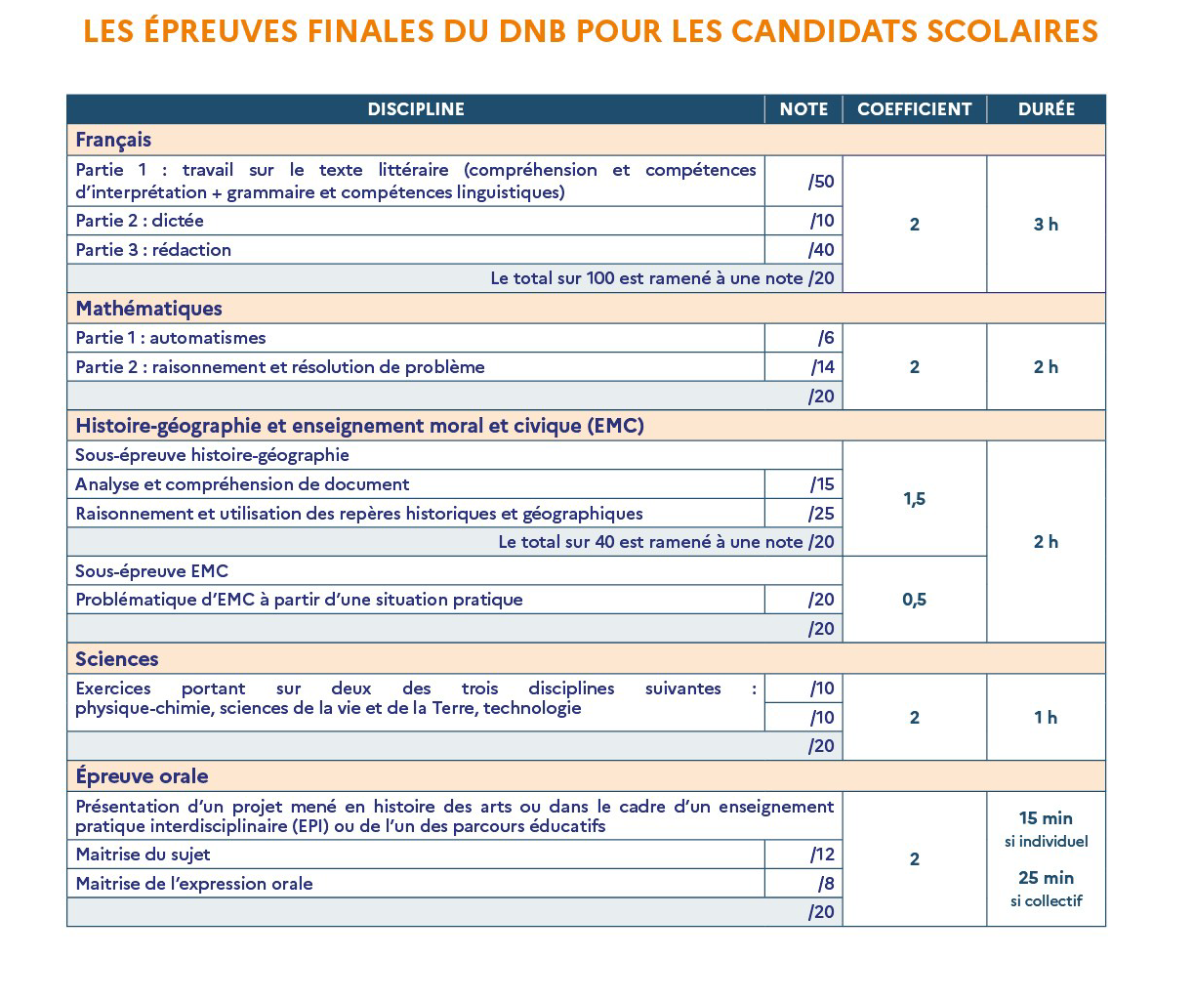

Slide 9
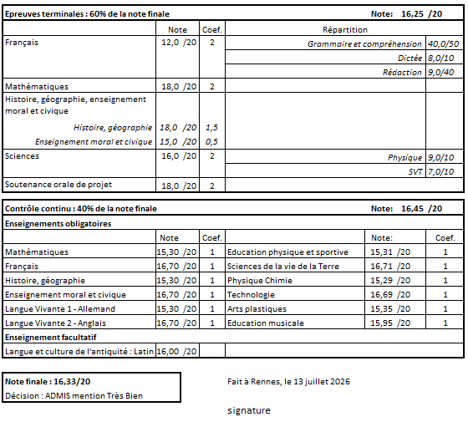
Un exemple de relevé de notes à l’issue de l’examen du DNB 2026

Slide 10
La préparation et l’entraînement aux épreuves du DNB
Cérémonie
républicaine
de remise du
Diplôme
Octobre - novembre
2è entraînement à l’épreuve orale :
Fin du 2ème stage (avril)
Examen: épreuves écrites 26, 29 et 30 juin
Confirmation d’inscription avant le 12 janvier
2025
2026
1er entraînement à l’oral du DNB (Stage d’observation - 5 min de présentation)
Fin du 1er stage (décembre)
Certification Complémentaire
PIX
(compétences numériques)
Entraînement aux épreuves écrites :
Mai - juin
Examen : épreuve orale (juin)
Résultats : 09 juillet

Slide 11
Epreuve orale : soutenance d'un projet
L'épreuve orale de soutenance d'un projet permet au candidat de présenter l’un des projets qu'il a menés au cours des enseignements pratiques interdisciplinaires du cycle 4 ou dans le cadre de l'un des parcours éducatifs (parcours Avenir, parcours santé citoyen, parcours d'éducation artistique et culturelle) qu'il a suivis.
Cette épreuve orale est une soutenance : elle évalue la capacité de l’élève à exposer la démarche qui a été la sienne, les compétences et connaissances qu'il a acquises grâce à ce projet.

Slide 12
Les candidats peuvent choisir de présenter l'épreuve individuellement ou en groupe mais sont évalués individuellement. Ils peuvent également assurer une partie de leur soutenance en langue vivante étrangère (Anglais).
L'oral se déroule en deux temps : un exposé suivi d'un entretien avec le jury.
L'épreuve dure 15 minutes (au total) et est notée sur 20 points.

Slide 13
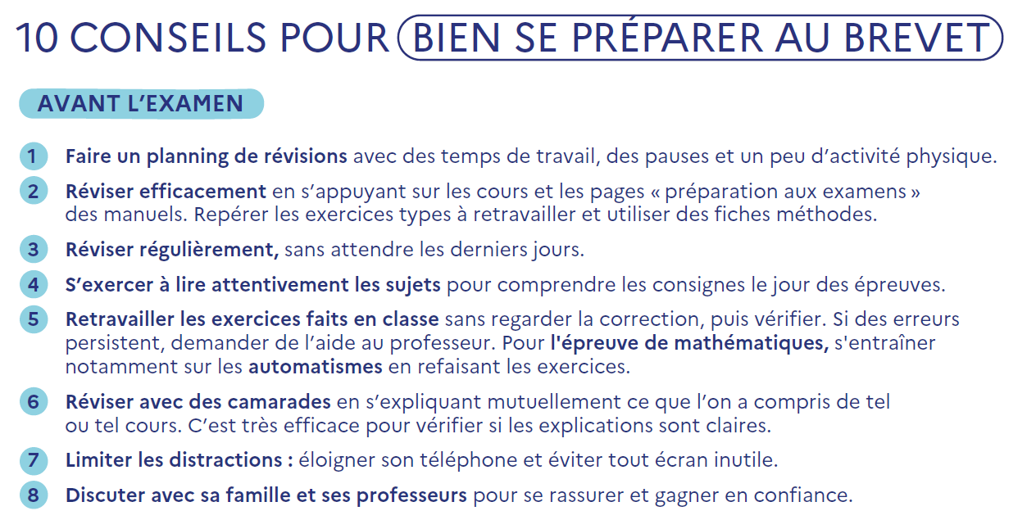

Slide 14
